Slide 1
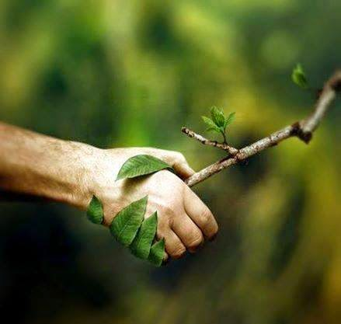
Soll der Mensch im Einklang mit der Natur leben?
Unser Haus Europa in 10, in 50 und in 100 Jahren!
Paulina Bębenek VIII LO Kraków

Slide 2
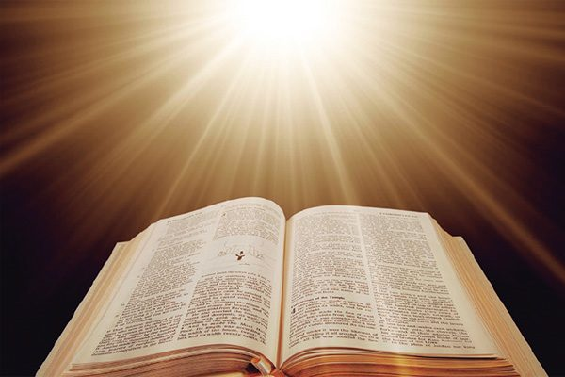
Aus der Bibel
"Seid fruchtbar und mehrt euch, füllt die Erde und macht sie untertan und herrscht über des Meeres Fische, die Vögel des Himmels und über alles Getier, das sich auf Erden regt!”
Gen. Kap. 1:28

Slide 3
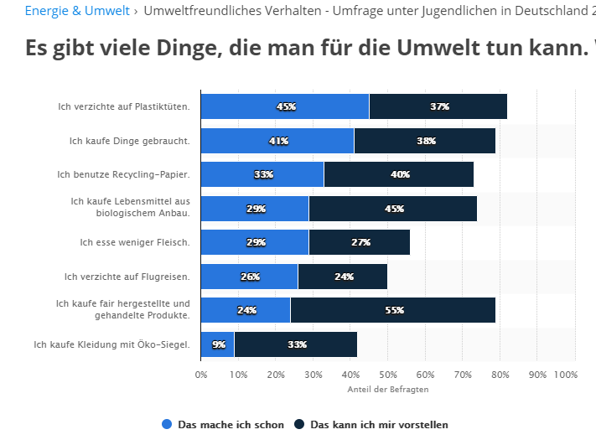
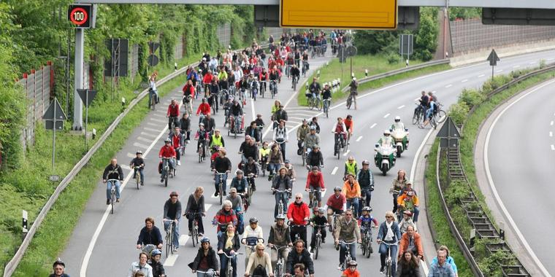
Umweltfreudlich leben
Autofreier Tag in Hannover 2018

Slide 4
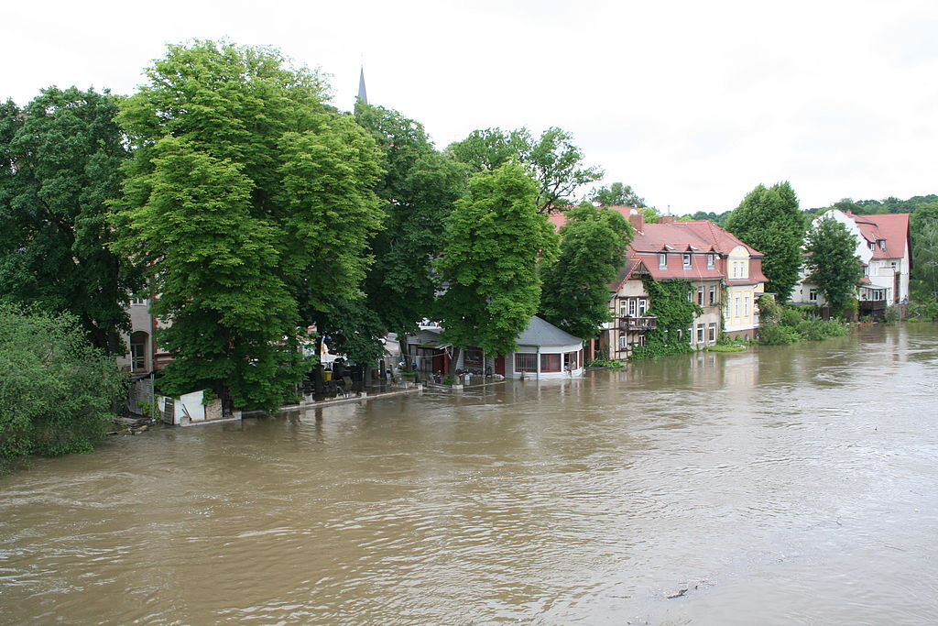
Eingriffe in die Natur
Schon sichtbare Folgen:
1. Aussterben der Pflanzen- und Tierarten
2. Umweltverschmutzung
3. Verringerung der natürlichen Ressourcen
5. NaturkKlimawandel
6. Natastrophen
7. …
Hochwasser in Halle-Kröllwitz
am 3. Juni 2013

Slide 5
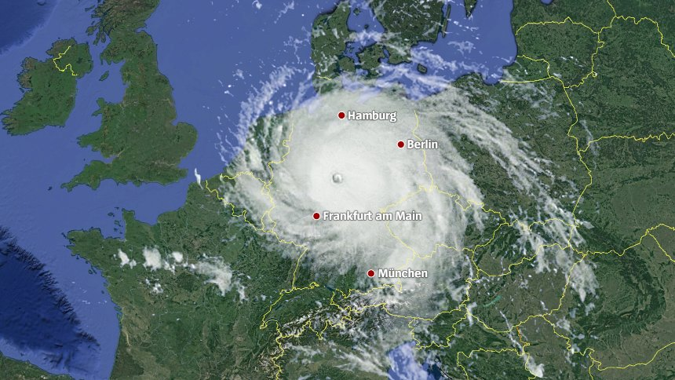
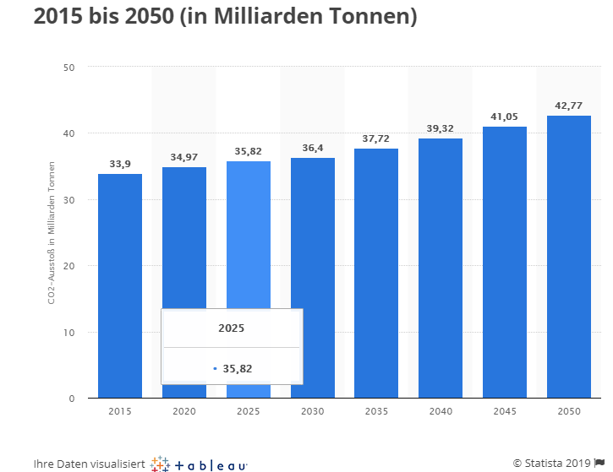
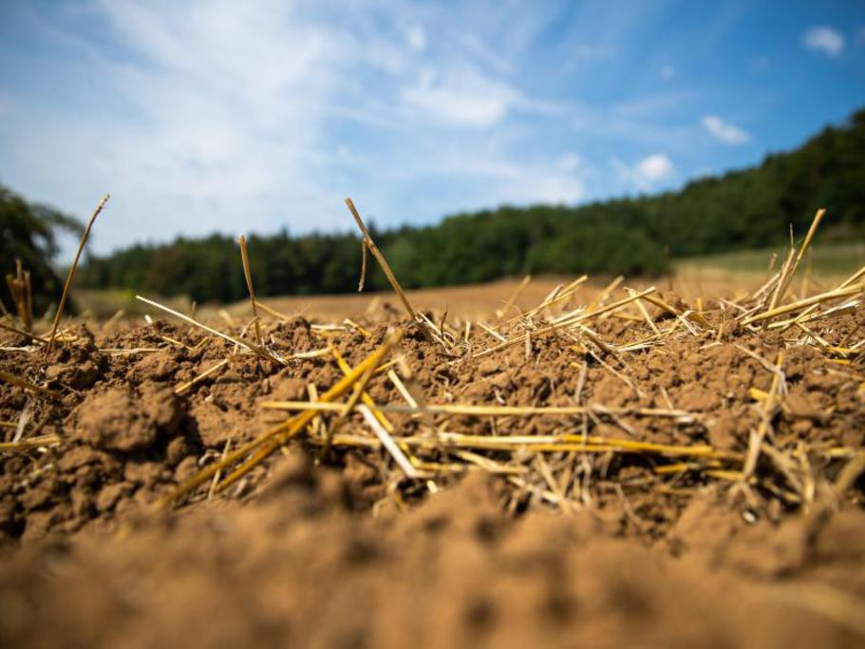
Prognosen für die Zukunft
„Die extremen Sommer werden häufiger auftreten” Daniela Jacob, Direktorin am Climate Service Center in Hamburg

Slide 6
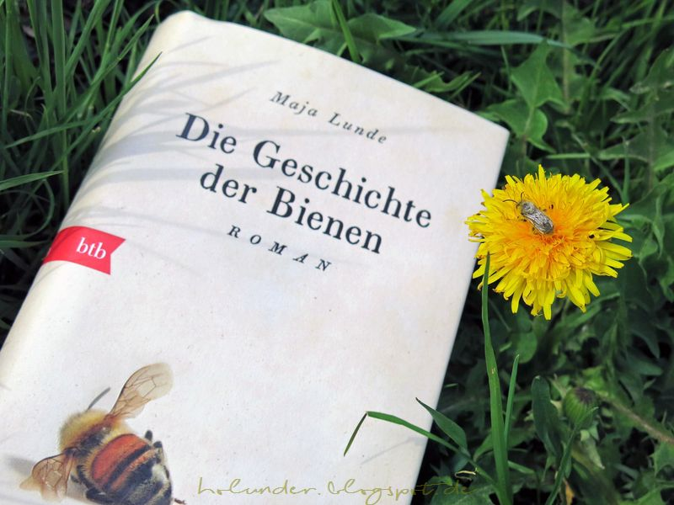
Langsames Verschwinden von Bienen
England 1852
USA 2007
China 2098

Slide 7
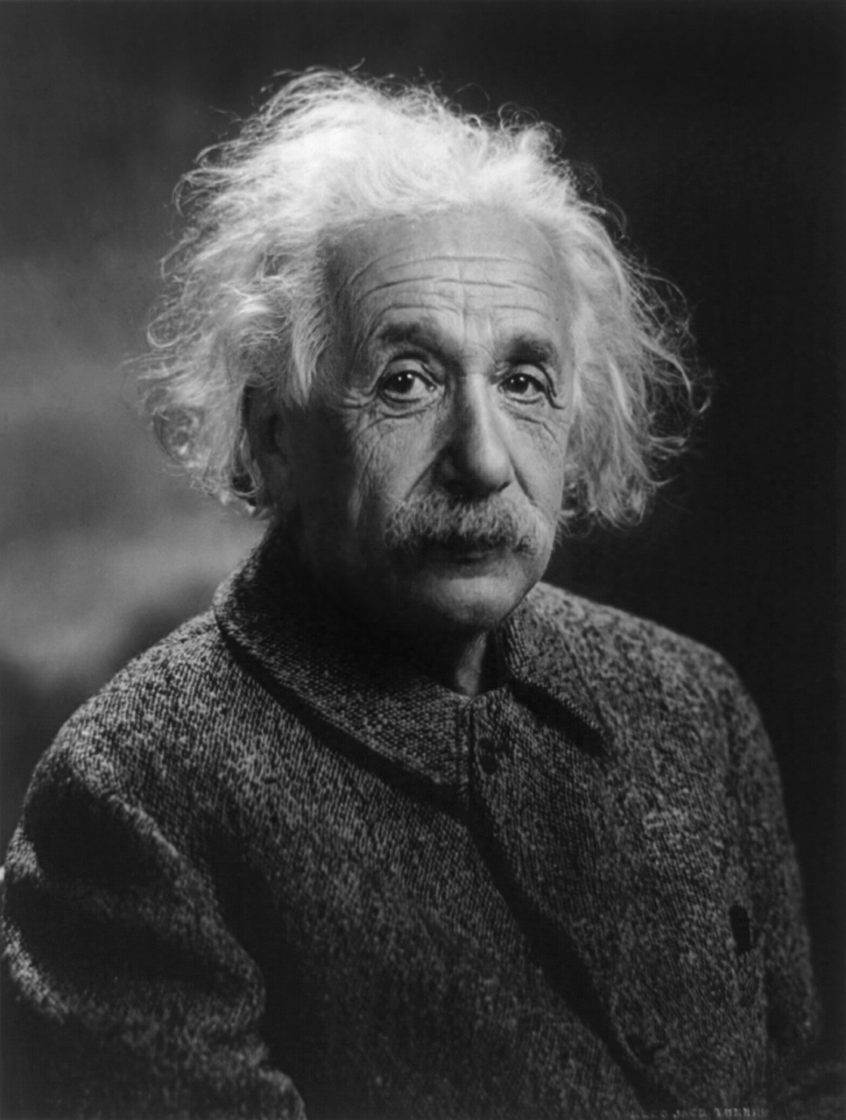
Welt ohne Bienen
„Wenn die Biene einmal von der Erde verschwindet, hat der Mensch nur noch vier Jahre zu leben.
Keine Bienen mehr,
keine Bestäubung mehr,
keine Pflanzen mehr,
keine Tiere mehr,
keine Menschen mehr.“
Albert Einstein, 1949

Slide 8
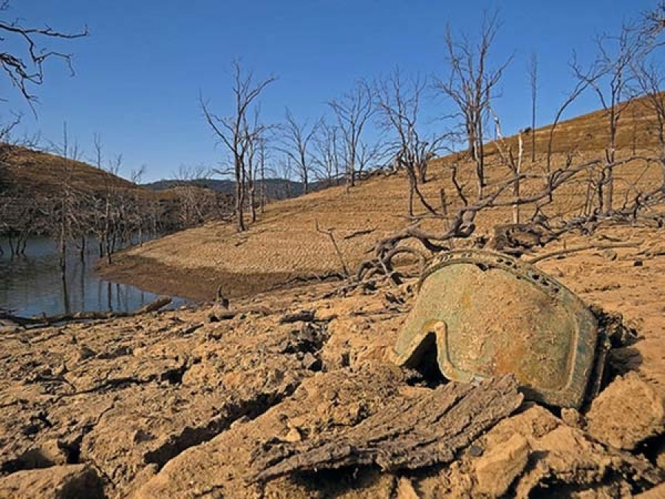
Zukünftiger Wassermangel
literarische Vision oder
Realität in Europa 2041

Slide 9
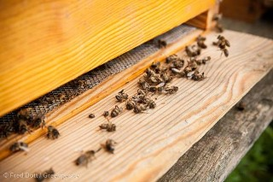
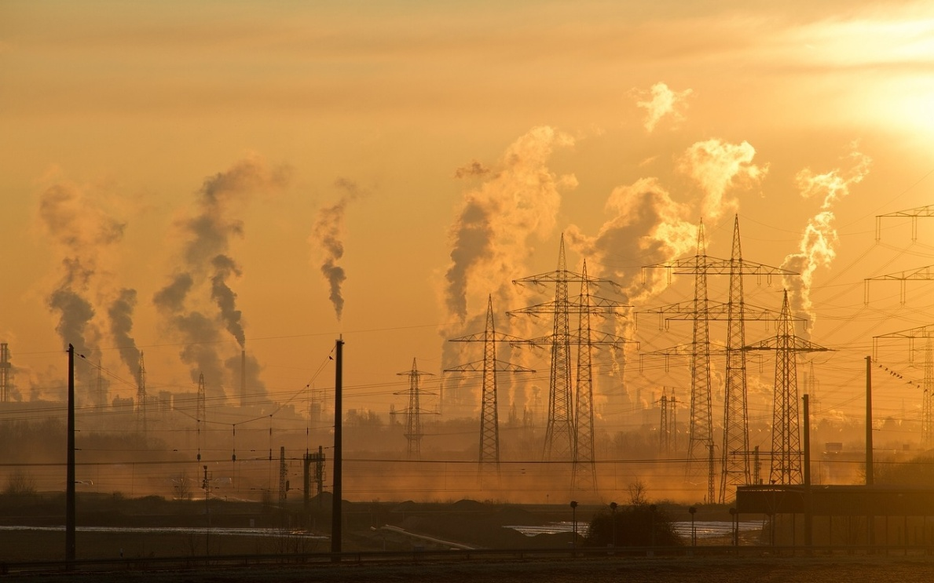
Auf die Natur angewissen
Keine Science-Fiction sondern Realität
Umwelt-Schonen ist notwendig

Slide 10
Um katastrophale Zukunftsvision zu vermeiden
„Es ist den Menschen schon lange klar, dass das Zusammenleben von Natur und Mensch nicht mehr lange gut gehen kann. ... „
Catarina Becker, Lilly Paulmann, Yasmin Ben Touhami, HPS Buxtehude/Germany
„Nur wir Menschen können diese von uns erschöpften Probleme lösen, …”
Martin Mészáros und Zsanna Pásztói, DNG Budapest/Ungarn
„Müllsammeln allein hilft nicht.”
Irina Berndl, BG-BRG Kufstein/ Austria
„… es bedeutet, dass wir auf viele von unseren Gewohnheiten verzichten müssen, zum Beispiel Fleisch zu jeder Mahlzeit und Erdbeeren im Winter.”
Nicolas Löwe, VKS Växjö/Sweden

Slide 11
Bibliographie
M. Lunde „Geschichte der Bienen”
M. Lunde „Geschichte des Wasser”
https://www.umweltbundesamt.de/
https://www.nabu.de/
https://www.welt.de/
https://honig-und-bienen.de
https://de.statista.com
https://www.klimaschutz-hannover.de
https://www.mz-web.de
Forum Der Mensch und die Geheimnisse der Natur/Man and the Secrets of Nature in TwinSpace des Erasmus+/eTwinning Projekt „Lies mit uns!”

